Slide 1

Intro Notebooks 2022 - 2023
Jupyter & Python

Slide 2


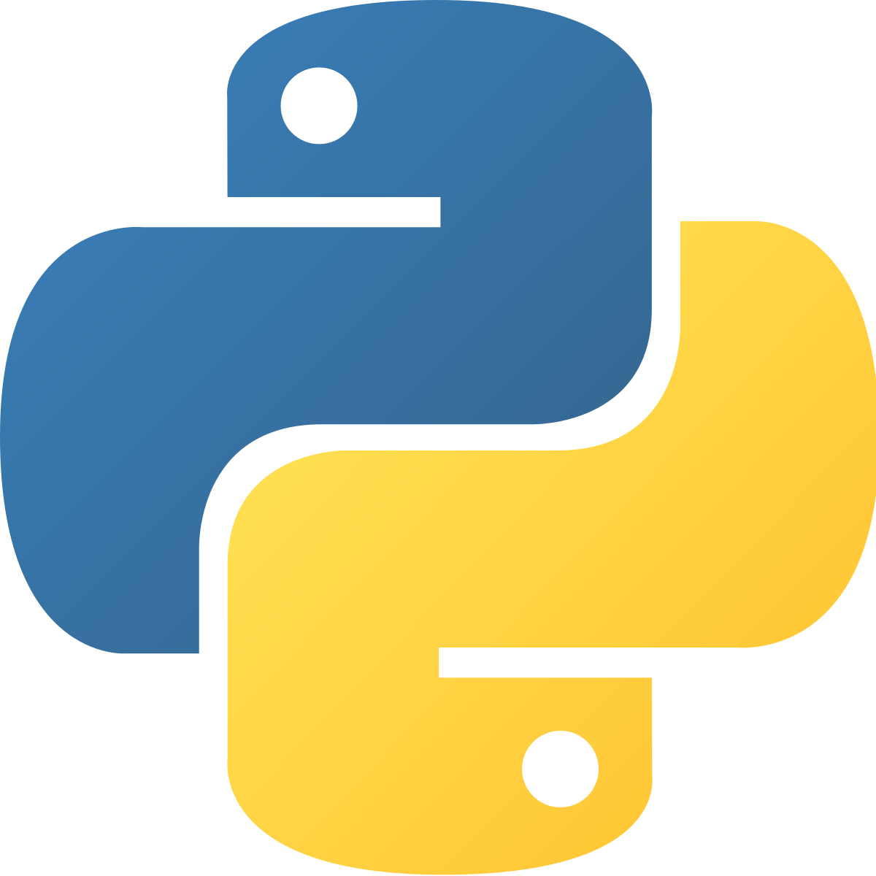
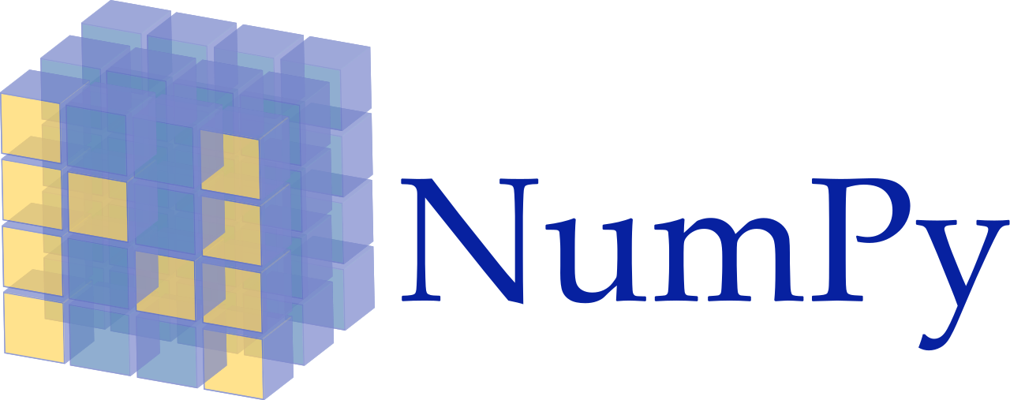


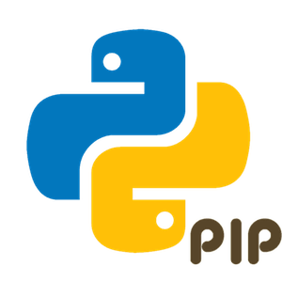



Intro Notebooks
01 Colab Intro
02 Markdown Guide
03 Python
04 Numpy
05 Scipy
06 Pandas & Seaborn
07 Data Preprocessing with Pandas
08 Συμπληρωματικές σημειώσεις
09 SSH to Colab

